Slide 1
MU002 Informatika II Základy algoritmizace 2/13

Slide 2
MU002 Informatika II Základy algoritmizace
Základy algoritmizace
Strukturované programování
Dekompozice problému na prvky, které lze přepsat do příkazů
nazávisle na programovacím jazyku
Program = algoritmus + data
Data
Skalárních data
rozsah paměti, povolené operace
Strukturovaná data
Pole, objekty, kolekce jako pole objektů
Třída objektu jako zobecněný typ

Slide 3
Excel udělá téměř vše za nás
MU002 Informatika II Základy algoritmizace – algoritmus
Pole názvů

Slide 4
VBA za nás neudělá téměř nic. Co musíme udělat?
MU002 Informatika II Základy algoritmizace – algoritmus
Aktivovat VBA prostředí.
Vložit modul.
Vytvořit funkci nebo procedure (pojmenovaná část kódu)
implementace algoritmu
použít správně příkazy
odladit funkci/proceduru
použít funkci v Excelu

Slide 5
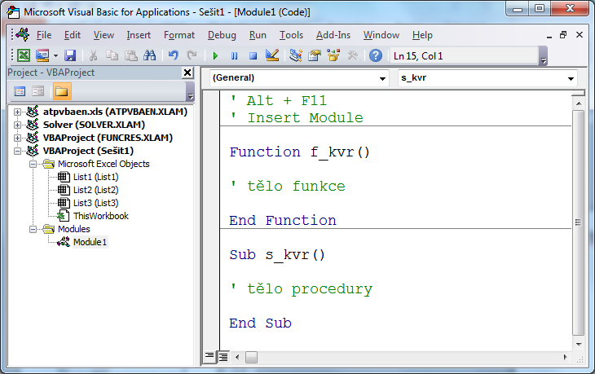
VBA za nás neudělá téměř nic
MU002 Informatika II Základy algoritmizace – algoritmus

Slide 6
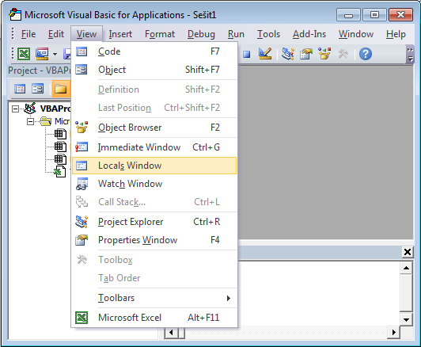
VBA – zobrazení proměnných Locals, Watch Window
MU002 Informatika II Základy algoritmizace – algoritmus

Slide 7
VBA – zadávání příkazů Immediate Windows
MU002 Informatika II Základy algoritmizace – algoritmus

Slide 8
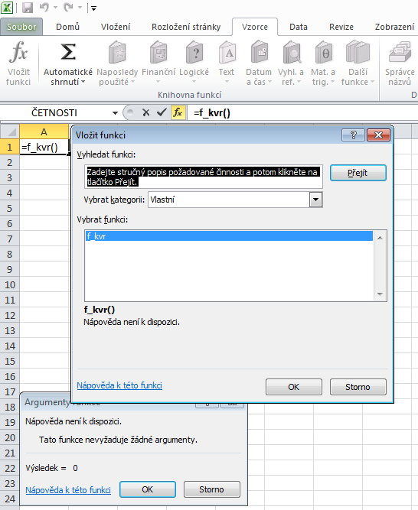
Vlastní funce
MU002 Informatika II Základy algoritmizace – algoritmus
MS Excel nabízí
kategorii
Vlastní funkce

Slide 9
MU002 Informatika II Základy algoritmizace – algoritmus
Deklarace dat
Identifikátor proměnné jako symbolická adresa
Pravidla pro tvorbu identifikátorů (VB je case insensitive NA VELIKOSTI NEZÁLEŽÍ)
Explicitní a implicitní deklarace (option explicit)
Dim a – implicitní deklarace proměnné typu Variant
Dim b as Integer – explicitní deklarace
Dim pocet, a, b, c as Integer – hromadná deklarace
Dim pocet as Integer, a as Integer, b as Integer, c as Integer – hromadná deklarace
Pole – indexovaná homogenní množina
nemusíme deklarovat velké množství proměnných
k prvkům pole lze přistupovat pomocí hodnot indexů
hodnotu indexu lze vypočítat – dynamický přístup k prvkům pole
použití prvku s indexem 0
Dim poleCisel(10) as Integer – deklarace pole s 11 prvky (v deklaraci uvádíme nejvyšší hodnotu indexu)
Dim vektor(1 to 3) as Single – uvedení počátečního indexu
Dim matice(2,2) as Single – deklarace 2D pole (3 x 3 prvky)

Slide 10
MU002 Informatika II Základy algoritmizace – algoritmus
Název proměnné
Musí být jedinečný v kontextu deklarace
Musí začínat písmenem nebo podtržítkem
Následovat mohou písmena, číslice, podtržítko
Nesmí obsahovat mezeru a další znaky, které mají ve VBA jiný význam
+ - * / . , & ‘ : ! ”
Nesmí být delší než 255 znaků
Nesmí se shodovat s klíčovým slovem
přípustné názvy nepřípustné
Dim a As Byte Dim & As Byte
Dim a1 As String Dim 1a As String
Dim _a1 As Single Dim _a 1 As Single
Dim _Nazdar_1_Karle As Variant Dim string As Variant

Slide 11
MU002 Informatika II Základy algoritmizace – algoritmus
Reprezentace dat v počítači
Typ | Počet bajtů, popis | Rozsah
Byte | 1, binární data | 0 – 255
Integer | 2, celé číslo | -32,768 – 32,767
Long | 4, celé číslo | -2,147,483,648 – 2,147,483,647
Single | 4, reálné číslo | -3.4 10³⁸ – 3.4 10³⁸
Double | 8, reálné číslo | -1.79 10³⁰⁸ – 1.79 10³⁰⁸
Currency | 8, číslo s pevným počtem des.míst | -922,337,203,685,477.5808 – +922,337,203,685,477.5807
String | 4, řetězec znaků | 2 miliardy znaků
Boolean | 1, logická hodnota | True – False
Date | 8, datum/čas | Rok 100 – 9999, čas na ms
Object | 4, objektová reference | Ukazatel (adresa)
Variant | 16 plus 1B/znak v případě řetězce. Podle kontextu Long, Double, Date, String, referenci. | Cokoli. Zpomaluje výpočet, neefektivní práce s pamětí, zdroj chyb.

Slide 12
Příklad uložení celého čísla
MU002 Informatika II Základy algoritmizace – algoritmus
(12345)₁₀
dvojkově-desítkový tvar
do dvojkové soustavy se převádí jednotlivé číslice
hodnota každé číslice je uložena v 1 bytu
číslice s nejmenší vahou se uloží do slabiky s nejnižší adresou
5 4 3 2 1
0000 0101 0000 0100 0000 0011 0000 0010 0000 0001

Slide 13
MU002 Informatika II Základy algoritmizace – algoritmus
Přiřazovací příkaz a skalární proměnná
<identifikátor> = <výraz>
Modifikace obsahu proměnné
Výrazy
aritmetické, relační, logické, kombinace
mohou obsahovat volání funkcí
Dim a as Integer, b as Integer Dim pozdrav As String, veta As String
Dim b1 as Boolean
a = 2
b = a * a
pozdrav = "Ahoj"
jmeno = "Karle"
veta = pozdrav & ", " & jmeno ’výsledek je "Ahoj, Karle"
b1 = (a = b)
b1 = (a = b) and (Len(b1) >= b) ’funkce Len() vrací informaci o počtu znaků v proměnné b

Slide 14
MU002 Informatika II Základy algoritmizace – algoritmus
Logické operátory
And | provedení logické kombinace (součinu) dvou výrazů
Or | provedení logické disjunkce dvou výrazů
Not | provedení logické negace výrazu
Eqv | porovnání logické shody dvou výrazů
Xor | provedení výhradní logické disjunkce dvou výrazů

Slide 15
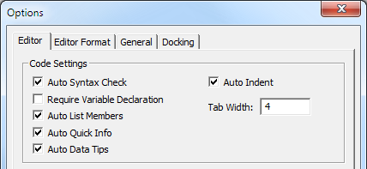
MU002 Informatika II Základy algoritmizace – algoritmus
Životní cyklus proměnné
Životnost proměnné je spojena s existencí kontextu, ve kterém byla deklarována
Procedura/funkce, událost, modul, třída.
Proměnná se dá číst a měnit jen z kontextu, ve kterém byla vytvořena.
Implicitně je každá proměnná lokální pro svoji vlastní proceduru.
Kontext deklarace
procedura, funkce – deklarace uvnitř příkazu Sub, Function
modul – deklarace nad první procedurou modulu
projekt
direktiva Option Explicit
kompilátor vypíše chybu a vynutí si deklaraci proměnné.
Automatické vložení Option Explicit
volba Require Variable Declaration
karta Tools – Options – Editor.

Slide 16
MU002 Informatika II Základy algoritmizace – algoritmus
Lokální a globální proměnné
Životnost proměnné je spojena s existencí kontextu, ve kterém byla deklarována
Modul 1 | Modul 2
Public a As Integer Sub init() a = 3 End Sub Sub test1() Call init MsgBox (a) End Sub Sub test2() Dim a As Integer Call init MsgBox (a) MsgBox (Module1.a) End Sub | Sub test3() Call init MsgBox (a) End Sub

Slide 17
MU002 Informatika II Základy algoritmizace – algoritmus
Sub kvadRovnice()
Dim a As Single, b As Single, c As Single, d As Single
Dim x1 As Single, x2 As Single, real As Single, imag As Single
Dim vystupRovnice As String
a = InputBox("Zadejte koeficient a")
b = InputBox("Zadejte koeficient b")
c = InputBox("Zadejte koeficient c")
vystupRovnice = "Kořeny rovnice " & a & "x2 + " & b & "x + " & c & " = 0"
d = b * b - 4 * a * c
real = -b / (2 * a)
If (d >= 0) Then
x1 = real + d ^ 0.5 / (2 * a)
x2 = real - d ^ 0.5 / (2 * a)
MsgBox (vystupRovnice & vbCrLf & "x1: " & x1 & vbCrLf & "x2: " & x2)
Else
imag = -d ^ 0.5 / (2 * a)
MsgBox (vystupRovnice & vbCrLf & "x1: " & real & "+i." & imag & _
vbCrLf & "x2: " & real & "-i." & imag)
End If
End Sub

Slide 18
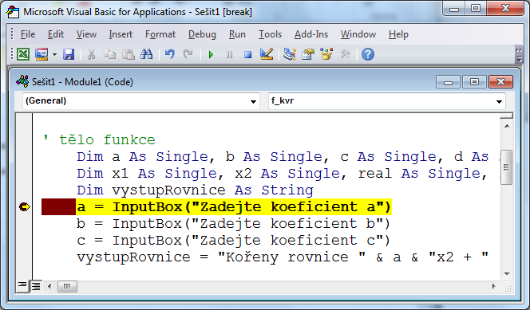
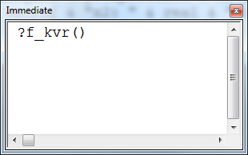
VBA - spuštění funkce
MU002 Informatika II Základy algoritmizace – algoritmus
1. Možnost
2. Možnost
3. Možnost

Slide 19
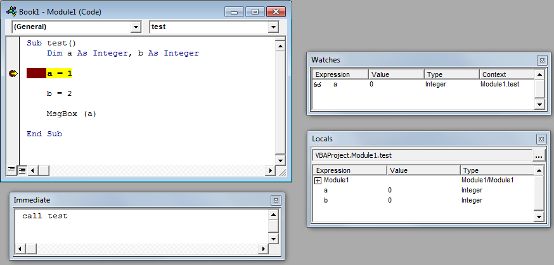
MU002 Informatika II Základy algoritmizace – algoritmus
Okna usnadňující ladění programu (IDE)

Slide 20
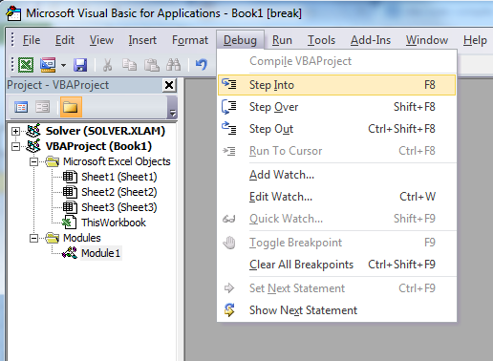
MU002 Informatika II Základy algoritmizace – algoritmus
Ladící příkazy

Slide 21
KDYŽ v Excellu
MU002 Informatika II Základy algoritmizace – algoritmus
=KDYŽ(podmínka; ano; ne)
podmínka – výraz (logický, relační), který může nabývat hodnotu PRAVDA nebo NEPRAVDA
ano – hodnota/výraz, je-li hodnota podmínky PRAVDA.
ne – hodnota/výraz, je-li hodnota podmínky NEPRAVDA.

Slide 22
Logické funkce
MU002 Informatika II Základy algoritmizace – algoritmus
A (AND)
IFERROR (IFERROR)
IFNA (IFNA) – Excel 2013
KDYŽ (IF)
NE (NOT)
NEBO (OR)
NEPRAVDA (FALSE)
PRAVDA (TRUE)
XOR (XOR) – Excel 2013

Slide 23
MU002 Informatika II Základy algoritmizace – algoritmus
Příkazy pro řízení běhu programu – podmíněný příkaz
Syntaxe příkazu
If <podmínka> Then <příkaz> If <podmínka> Then <příkaz1> Else <příkaz2> End If If <pod1> Then <př1> ElseIf <pod2> Then <př2> ... End If
Příklad
if diskriminant < 0 then MsgBox("Rovnice nemá reálné řešení.")
if diskriminant < 0 then
MsgBox("Rovnice nemá reálné řešení.")
Exit Sub
end if
if diskriminant > 0 then
x1 = (-b + Math.Sqr(diskriminant)) / (2 * a)
x2 = (-b - Math.Sqr(diskriminant)) / (2 * a)
elseif diskriminant = 0 then
x1 = -b / (2 * a)
else
MsgBox("Rovnice nemá reálné řešení.")
end if

Slide 24
MU002 Informatika II Základy algoritmizace – algoritmus
Příkazy pro řízení běhu programu – podmíněný příkaz
if (t < -20) Or (t >= 60) Then
MsgBox ("Teplota je mimo rozsah <-20;60).")
Exit Sub ' nebo Exit Function
End if
If (t < 0) Then
pds = 4.689 * (1.486 + t / 100) ^ 12.3
End if
If (t >= 0) And (t < 30) Then
pds = 288.68 * (1.098 + t / 100) ^ 8.02
End if
If (t >= 30) Then
pds = 931.46 * (0.937 + t / 100) ^ 7.125
End if

Slide 25
MU002 Informatika II Základy algoritmizace – algoritmus
Příkazy pro řízení běhu programu – podmíněný příkaz
if (t < -20) Or (t >= 60) Then
MsgBox ("Teplota je mimo rozsah <-20;60).")
else
If (t < 0) Then
pds = 4.689 * (1.486 + t / 100) ^ 12.3
End if
If (t >= 0) And (t < 30) Then
pds = 288.68 * (1.098 + t / 100) ^ 8.02
End if
If (t >= 30) Then
pds = 931.46 * (0.937 + t / 100) ^ 7.125
End if
end if

Slide 26
MU002 Informatika II Základy algoritmizace – algoritmus
Příkazy pro řízení běhu programu – podmíněný příkaz
if (t < -20) Or (t >= 60) Then
MsgBox ("Teplota je mimo rozsah <-20;60).")
elseIf (t < 0) Then
pds = 4.689 * (1.486 + t / 100) ^ 12.3
elseIf (t >= 0) And (t < 30) Then
pds = 288.68 * (1.098 + t / 100) ^ 8.02
else
pds = 931.46 * (0.937 + t / 100) ^ 7.125
end if

